Slide 1
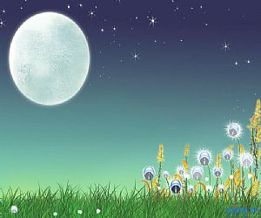
8 月亮的心愿

Slide 2

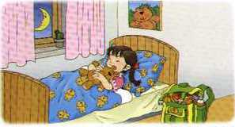
夜深了，月亮透过窗帘，
看见一个小女孩睡在床上，身旁
有个背包，里面装着水果和点
心。

Slide 3

月亮自言自语地说：“明天
孩子们去郊游，得去跟太阳公
公商量商量，让明天有个好天
气。”
Notes:
2

Slide 4
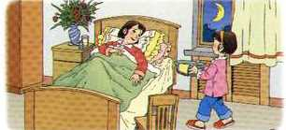
月亮又来到另一家的
窗前，只见一个小女孩正
在照顾生病的妈妈。

Slide 5
妈妈说：“珍珍，早点儿睡吧，不要太累了，明天你还要去郊游呢？”
“妈妈，我不想去了。”
“明天还是和大家一起去玩玩吧！”
“可是，医生说您的病还没好呢！”

Slide 6
分清是谁说的话：
妈妈说：“珍珍，早点儿睡吧，不要
太累了，明天你还要去郊游呢？”
“妈妈，我不想去了。”
“明天还是和大家一起去玩玩吧！”
“可是，医生说您的病还没好呢！”

Slide 7
月亮悄悄地离开了窗户，心
里想：“我去跟雷公公说说，明
天还是下雨吧！”

Slide 8
两天后的一个艳阳天，孩子
们一个都不少，排着队，愉快地
走在郊游的路上。

Slide 9
我会连：
lián lèi hù bìng gù zhuāng
累 户 帘 病 装 顾

Slide 10

帘
女
背
装
气
另
顾
病
太
累
医
悄
离
户

Slide 11
帘
窗 帘
布 帘

Slide 12
女
女 孩
女 子
女 装
女 儿

Slide 13
背
手 背
背 后
背 诵

Slide 14
装
军 装
装 扮
化 装
装模作样

Slide 15
气
空 气
生 气
天 气
朝气蓬勃

Slide 16
另
另 外
另 类

Slide 17
顾
照 顾
顾 虑
回 顾
奋不顾身

Slide 18
病
生 病
看 病
病 人
病 房

Slide 19
太
太 阳
太 空
太 平

Slide 20
累
劳 累
拖 累

Slide 21
医 院
医
医 生
中 医

Slide 22
悄
悄悄话
静悄悄

Slide 23
离 开
离
分 离
离 别

Slide 24
窗 户
户
户 口
千家万户

Slide 25
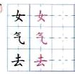
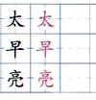

Slide 26
女 女儿 儿女 女同学
太 太好了 太累了
早 早晨 很早 早晚
气 天气 生气 空气
亮 明亮 光亮 亮晶晶
去 回去 来去

Slide 27

你有什么心愿呢？

